Slide 1
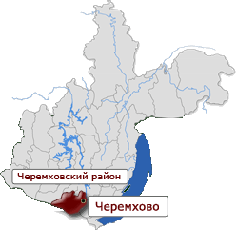
ИСПОЛНЕНИЕ БЮДЖЕТА за 2020 год
Черемховский район

Slide 2
ОСНОВНЫЕ ПАРАМЕТРЫ БЮДЖЕТА
 | Первоначальный план 2020 год | Уточненный план 2020 года | Факт 2020 год | % исполнения
Доходы, в том числе: | 1 337 232,8 | 1 436 358,5 | 1 419 240,3 | 98,8
налоговые и неналоговые доходы | 144 148,9 | 140 880,9 | 139 461,7 | 99,0
безвозмездные перечисления | 1 193 083,9 | 1 295 477,6 | 1 279 778,5 | 98,8
Расходы | 1 343 000,0 | 1 459 646,1 | 1 428 295,4 | 97,9
Дефицит (-) Профицит (+) | -5 767,2 | +12 796,3 | -9 055,1

Slide 3
Исполнение доходов бюджета Черемховского районного муниципального образования за 2020 год
Налоговые доходы
102 587,6 т.р.
Межбюджетные трансферты
1 279 778,5 т.р.
Доходы бюджета
1 419 240,3 т.р.
Неналоговые доходы
36 874,1 т.р.
Доходы от использования имущества 22 183,7 т.р.
Налог на доходы физических лиц
94 283,3т.р.
Платежи при пользовании природными ресурсами 855,2 т.р.
Дотации 160 819,1 т.р.
Налоги на совокупный доход 8 060,8 т.р.
Доходы от продажи материальных и нематериальных активов 2 250,2 т.р.
Субсидии 385 144,7 т.р.
Государственная пошлина 42,9 т.р.
Субвенции 708 707,6 т.р.
Задолженность и пересчеты по отмененным налогам и сборам 50 р.
Штрафы, санкции, возмещение ущерба
1 871,4 т.р.
Иные межбюджетные трансферты 27 777,8 т.р.
Прочие неналоговые доходы – 0,7 т.р.
Прочие безвозмездные поступления 31 т.р.
Прочие налоговые доходы 200,6т.р.
Возврат остатков - 2 701,7 т.р.
Платные услуги
9 714,2 т.р.

Slide 4
Динамика налоговых и неналоговых доходов за 2019-2020 годах, тыс.руб.

Slide 5
Безвозмездные поступления
В отчетном году в бюджет Черемховского районного муниципального образования поступило 1 279 778,5 тыс. руб. межбюджетных трансфертов, или 98,8% от запланированных сумм.
Наименование | 2020 год
 | план | факт | % исполнения
Безвозмездные поступления | 1 295 477,6 | 1 279 778,5 | 98,8
Дотации | 160 819,1 | 160 819,1 | 100
Субсидии | 400 149,7 | 385 144,7 | 96,3
Субвенции | 708 792,7 | 708 707,6 | 100
Иные и прочие межбюджетные трансферты | 28 554,9 | 27 308,8 | 95,6
Возврат остатков, субсидий, субвенций прошлых лет | - 2 838,9 | - 2 701,7 | 95,2

Slide 6
Дотации
Дотации бюджетам субъектов Российской Федерации и муниципальных образований
160 819,1 тыс. руб.
Дотация бюджетам на поддержку мер по обеспечению сбалансированности бюджетам
22 919,9 тыс. руб.
Дотация на выравнивание бюджетной обеспеченности
137 899,2 тыс. руб.

Slide 7
Субсидии
на строительство пешеходных переходов (мостов, виадуков) на территории п. Михайловка
91 567,6 т.р.
на создание в общеобразовательных организациях условий для занятий физической культурой и спортом 4 531,6 т.р.
на благоустройство зданий общеобразовательных организаций в целях соблюдения требований к воздушно-тепловому режиму, водоснабжению и канализации 22 991,5 т.р.
реализация федеральной целевой программы "Увековечение памяти погибших при защите Отечества на 2019 - 2024 годы» 105,2 т.р.
на организацию бесплатного горячего питания обучающихся, получающих начальное общее образование
8 764,4 т.р.
на поддержку отрасли культуры (лучших сельских учреждений культуры и работников)
200,0 т.р.
на реализацию мероприятий по обеспечению жильем молодых семей
1 008,2 т.р.

Slide 8
Субсидии
на развитие домов культуры 1 295,9 т.р.
на комплектование книжных фондов муниципальных общедоступных библиотек и государственных центральных библиотек 37,3 т.р.
приобретение средств обучения (вычислительной техники) для малокомплектных образовательных организаций 853,0 т.р.
на реализацию первоочередных мероприятий по модернизации объектов теплоснабжения и подготовке к отопительному сезону объектов коммунальной инфраструктуры 2 308,0 т.р.
обеспечение мероприятий по организации питания обучающихся с ограниченными возможностями здоровья 7 834,7т.р.
обеспечение бесплатным питьевым молоком обучающихся 1 – 4 классов 1 506,5 т.р.
на приобретение средств обучения и воспитания (мебели для занятий в учебных классах) 1 397,2 т.р.

Slide 9
Субсидии
на капитальные ремонты образовательных организаций Иркутской области 24 913 т.р.
На приобретение школьных автобусов 14 673,4 т.р.
на выравнивание уровня бюджетной обеспеченности поселений Иркутской области 98 715,5 т.р.
Выплата денежного содержания с начислениями на него главам, муниципальным служащим, техническому и вспомогательному персоналу 92 339,1 т.р.
Реализация мероприятий перечня проектов народных инициатив 7 838,9 т.р.
на осуществление капитального ремонта поврежденных жилых помещений 1 426,8 т.р.
на приобретение спортивного оборудования и инвентаря для оснащения муниципальных организаций, осуществляющих деятельность в сфере физической культуры и спорта 835,9 т.р.

Slide 10
Субвенции
Субвенции
708 707,6
тыс. рублей
Субвенция на получение общедоступного и бесплатного начального общего, основного общего, среднего общего образования в муниципальных образованных организациях 462 481,7 тыс. рублей
Субвенция на предоставление гражданам субсидий на оплату жилого помещения и коммунальных услуг 11 500,9 тыс. рублей
Субвенция на выполнение переданных полномочий 26 091,3 тыс. рублей
Субвенция на обеспечение общедоступного бесплатного дошкольного образования 208 624,5 тыс. рублей
Субвенция на составление (изменение) списков кандидатов в присяжные заседатели федеральных судов общей юрисдикции в РФ – 9,2 тыс. рублей

Slide 11
МБТ, передаваемые бюджету района из бюджетов поселений на осуществление части полномочий по решению вопросов местного значения
9 635,4 тыс. руб.
Исполнение бюджетов поселений
1 146,1 тыс. руб.
Иные МБТ в сфере дорожной деятельности
7 484,6 тыс. руб.
Осуществление полномочий в сфере жилищно– коммунального хозяйства
615,0 тыс. руб.
Иные МБТ из бюджетов поселений на осуществление полномочий по соглашениям с КСП
389,7 тыс. руб.

Slide 12
Иные и прочие межбюджетные трансферты
13 000,4
межбюджетные трансферты на ежемесячное денежное вознаграждение за классное руководство педагогическим работникам
2 000,0
3 142,0
Иные межбюджетные трансферты на исполнение отдельных расходных обязательств в связи с чрезвычайной ситуацией, сложившейся в результате паводка, вызванного сильными дождями, прошедшими в июне, июле 2019 года на территории Иркутской области (клуб с.Новостройка на выполнение работ по инструментальному обследованию и оценке технического состояния индивидуальных жилых строений и многоквартирных жилых )
Восстановление мемориальных сооружений и объектов, увековечивающих память погибших при защите Отечества

Slide 13
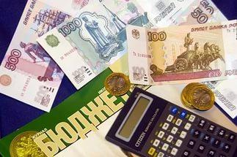
Возврат остатков субсидий, субвенций прошлых лет
осуществлен в размере 2 701,7 тыс. рублей
Субсидия на государственную поддержку малого и среднего предпринимательства, включая крестьянские (фермерские) хозяйства в сумме 26,4 тыс. рублей;
Субсидия на выплату денежного содержания с начислениями на него главам, муниципальным служащим органов местного самоуправления муниципальных районов (городских округов) Иркутской области, а также заработной платы с начислениями на нее техническому и вспомогательному персоналу в сумме 80 копеек;
Субсидия на реализацию мероприятий перечня проектов народных инициатив в сумме 01 копейки;
Субвенция на обеспечение общедоступного бесплатного дошкольного образования в сумме 1 428,5 тыс. рублей;
Субвенция на получение общедоступного и бесплатного начального общего, основного общего, среднего общего образования в муниципальных образованных организациях в сумме 1 242,7 тыс. рублей;
Субсидия на софинансирование капитальных вложений в объекты муниципальной собственности в сфере охраны окружающей среды в сумме 01 копейки;
Субвенция по предоставлению гражданам субсидий на оплату жилых помещений и коммунальных услуг в сумме 4,2 тыс. рублей.

Slide 14
Расходы бюджета за 2020 год

Slide 15
Динамика расходов за 2018 – 2020 годы
1 428 295,4
тыс. руб.
2020 год
1 316 15,4
тыс. руб.
2019 год
1 134 886,7
тыс. руб.
2018 год

Slide 16
Расходы бюджета по разделам бюджетной классификации РФ за 2020 год
Наименование раздела | План тыс. руб. | Исполнено тыс. руб. | % исполнения
Общегосударственные вопросы | 148 554,6 | 147 185,1 | 99,1
Национальная оборона | 36,0 | 35,7 | 99,2
Национальная безопасность и правоохранительная деятельность | 6 373,9 | 6 373,9 | 100,0
Национальная экономика | 10 684,6 | 8 737,4 | 81,8
Жилищно-коммунальное хозяйство | 112 998,4 | 109 141,3 | 96,6
Охрана окружающей среды | 41,4 | 41,4 | 100,0
Образование | 970 349,4 | 947 494,2 | 97,6
Культура, кинематография | 47 649,5 | 46 594,1 | 97,8
Здравоохранение | 261,0 | 259,1 | 99,3
Социальная политика | 37 241,4 | 36 977,3 | 99,3
Физическая культура и спорт | 1 520,7 | 1 520,7 | 100,0
Средства массовой информации | 3 912,6 | 3 912,6 | 100,0
Межбюджетные трансферты общего характера бюджетам бюджетной системы Российской Федерации | 120 022,6 | 120 022,6 | 100,0
ВСЕГО РАСХОДЫ: | 1 459 646,1 | 1 428 295,4 | 97,9

Slide 17
Социально-значимые расходы бюджета за 2020 год
Объем социально значимых расходов в 2020 году составил 985 952,2 тыс.рублей или 69,0% от общего объема расходов, из них:
- расходы на оплату труда с начислениями на выплаты по оплате труда – 923 072,4 тыс.рублей, что на 62 428,8тыс.рублей выше расходов 2019 года;
- расходы на коммунальные услуги и электроэнергию – 43 553,7 тыс.рублей;
- субсидии ЖКУ и прочая социальная помощь – 19 321,1 тыс.рублей.

Slide 18
Доля программных расходов в бюджете за 2020 год
1 423 449,4 тыс.руб.

Slide 19
Исполнение муниципальных программ в 2020 году
№ п/п | Наименование программы | План | Факт | % исполнения
1 | "Развитие образования Черемховского района" на 2018-2023 годы | 978 744,3 | 955 977,2 | 97,7
2 | "Сохранение и развитие культуры в Черемховском районном муниципальном образовании " на 2018-2023 годы | 54 226,2 | 53 121,5 | 98,0
3 | "Жилищно-коммунальный комплекс и развитие инфраструктуры в Черемховском районном муниципальном образовании" на 2018-2023 годы | 25 996,2 | 24 820,8 | 95,5
4 | "Управление муниципальными финансами Черемховского районного муниципального образования" на 2018-2023 годы | 164 111,8 | 164 098,8 | 100,0
5 | "Управление муниципальным имуществом Черемховского районного муниципального образования" на 2018-2023 годы | 57 985,0 | 55 427,8 | 95,6

Slide 20
Исполнение муниципальных программ в 2020 году
№ п/п | Наименование программы | План | Факт | % исполнения
6 | "Муниципальное управление в Черемховском районном муниципальном образовании " на 2018-2023 годы | 62 739,2 | 62 154,4 | 99,1
7 | "Безопасность жизнедеятельности в Черемховском районном муниципальном образовании" на 2018-2023 годы | 106 769,2 | 104 187,1 | 97,6
8 | "Молодежная политика и спорт в Черемховском районном муниципальном образовании" на 2018-2023 годы | 3 377,2 | 3 113,1 | 92,2
9 | "Здоровье населения в Черемховском районном муниципальном образовании" на 2018-2023 годы | 261,0 | 259,1 | 99,3
10 | "Социальная поддержка населения Черемховского районного муниципального образования" на 2018-2023 годы | 289,7 | 289,7 | 100,0
 | Итого: | 1 454 499,8 | 1 423 449,5 | 97,9

Slide 21
Привлечение средств из областного бюджета на условиях софинансирования

Slide 22
Исполнение муниципальной программы «Развитие образования Черемховского района» на 2018-2023 годы
955 977,2 тыс.руб.
Мероприятие | Сумма, тыс.руб.
Заработная плата | 732 509,4
Содержание образовательных организаций | 119 496,4
Предоставление мер социальной поддержки многодетным и малоимущим семьям | 19 083,7
Создание условий безопасности школьных перевозок | 22 846,9
Реализация мероприятий перечня проектов народных инициатив | 5 412,8
Организация питания обучающихся с ограниченными возможностями здоровья | 8 575,6
Обеспечение бесплатным питьевым молоком обучающихся 1-4 классов, организация бесплатного горячего питания обучающихся | 10 415,7
Обеспечение противопожарных мероприятий | 3 416,5
Оплата за прохождение медицинских осмотров | 3 307,6
Приобретение вычислительной техники для малокомплектных образовательных организаций | 907,5
Организация и проведение прочих мероприятий | 30 005,1

Slide 23
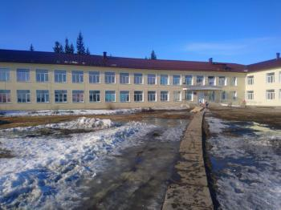
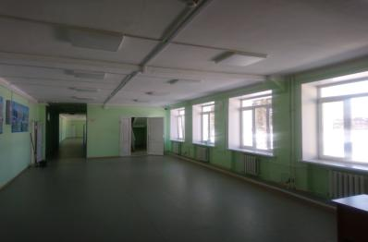
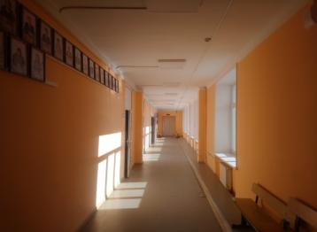
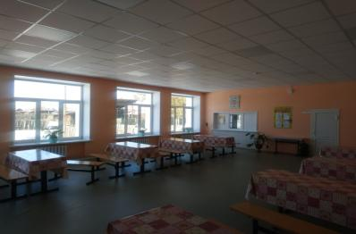
Капитальный ремонт СОШ с. Голуметь
26 504,2 тыс.руб.

Slide 24
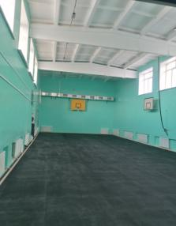
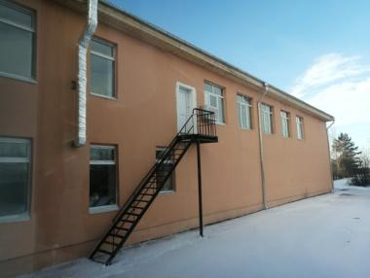
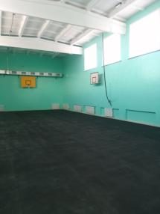
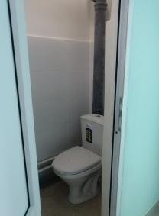
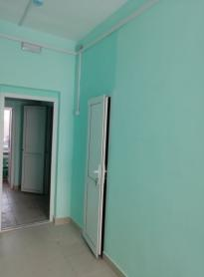
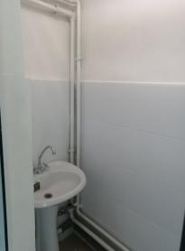
Капитальный ремонт спортзала СОШ с. Алёхино
4 820,9 тыс.руб.

Slide 25
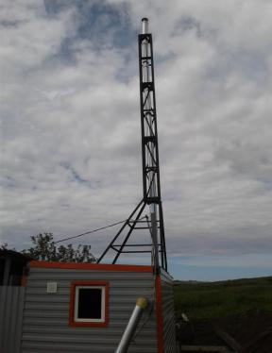
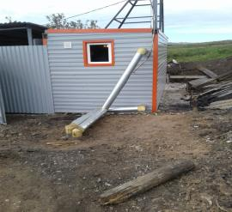
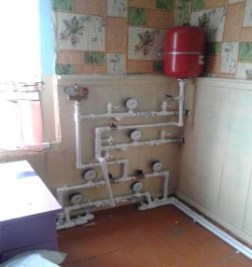
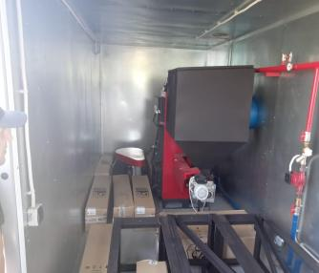
Приобретение автономных угольных котельных
СОШ с. Рысево 7 938,6 тыс.руб.
д. Поздеево

Slide 26
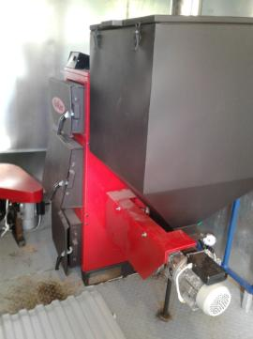
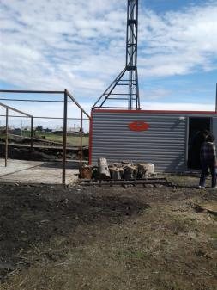
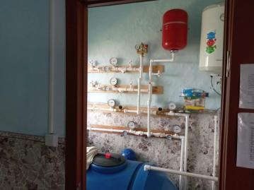
Приобретение автономных угольных котельных
д. Чемодариха

Slide 27
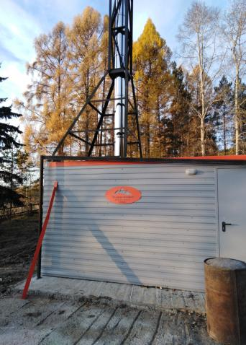
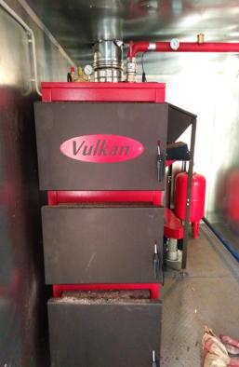
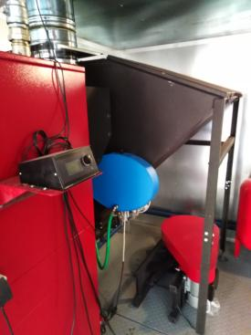
Приобретение автономных угольных котельных
СОШ с. Тальники 8 432,1тыс.руб.

Slide 28
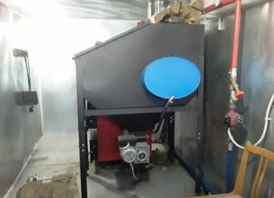
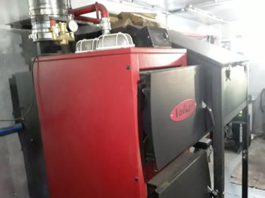
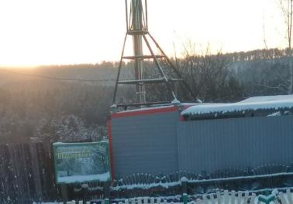
Приобретение автономных угольных котельных
СОШ с. Тунгуска 8 088,3 тыс.руб.

Slide 29
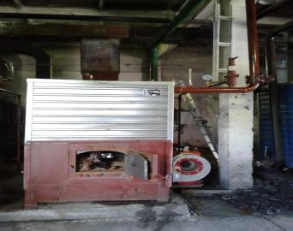
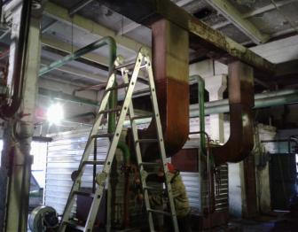
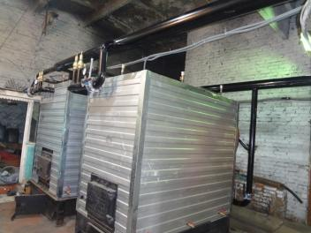
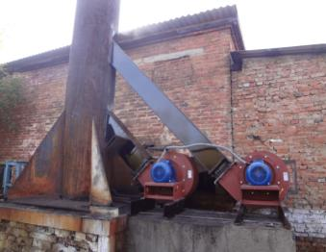
Модернизация объектов теплоснабжения ООШ д. В. Иреть, СОШ с. Бельск, СОШ с. В. Булай
2 455,3 тыс.руб.

Slide 30
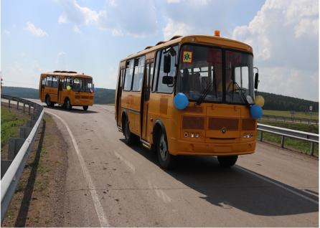
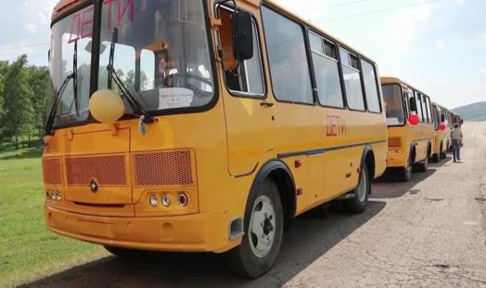
Приобретение школьных автобусов для МКОУ СОШ д. Балухарь, п. Новостройка, с. Алехино, с. В. Булай, с. Н. Иреть, с. Новогромово, с. Парфеново
15 610,0 тыс.руб.

Slide 31
Исполнение муниципальной программы «Сохранение и развитие культуры в Черемховском районном муниципальном образовании» на 2018-2023 годы
53 121,5 тыс.руб.
Мероприятие | Сумма, тыс.руб.
Содержание и обеспечение деятельности музея | 2 731,9
Организация библиотечного обслуживания населения | 22 742,2
Развитие культурно-досуговой деятельности, включая расходы на содержание и обеспечение деятельности Межпоселенческого культурного центра | 13 899,7
Организация дополнительного образования детей в области искусств, включая содержание и обеспечение деятельности детской школы искусств п. Михайловка | 9 722,4
Обеспечение реализации муниципальной программы и прочие мероприятия в области культуры | 4 025,3

Slide 32
Благоустройство мемориальных сооружений и объектов, увековечивающих память погибших при защите Отечества
2 000,0 тыс. руб.
Наименование поселения | Сумма, тыс.руб.
Алёхинское с/п | 225,0
Бельское с/п | 175,0
Булайское с/п | 350,0
Зерновское с/п | 200,0
К. Ангарское с/п | 150,0
Михайловское г/п | 500,0
Н. Иретское с/п | 100,0
Новогромовское с/п | 300,0

Slide 33
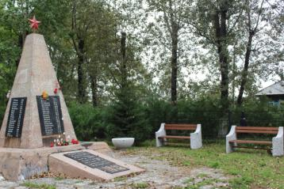
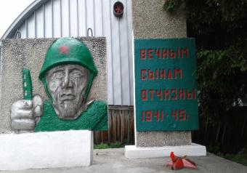
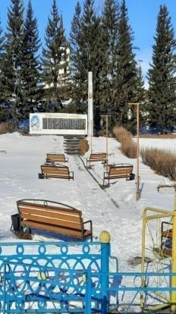
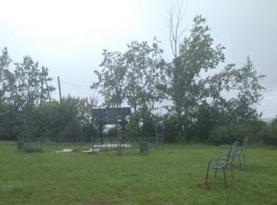
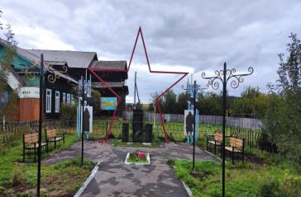
Благоустройство мемориальных сооружений и объектов, увековечивающих память погибших при защите Отечества

Slide 34
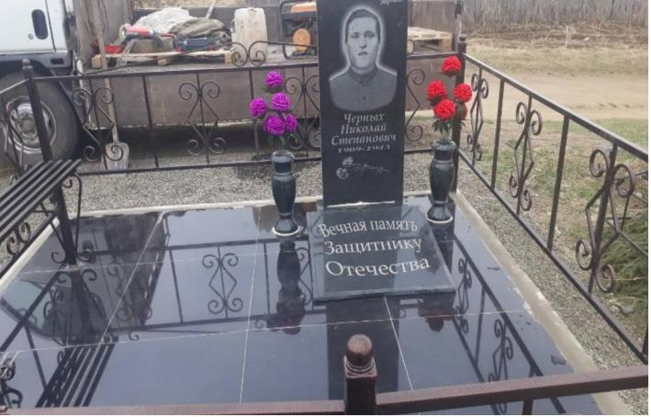
Благоустройство воинского захоронения на территории с. Бельск
111,9 тыс.руб.

Slide 35
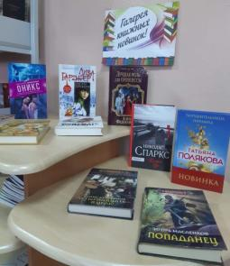
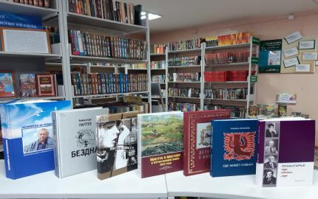
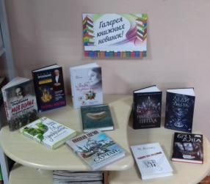
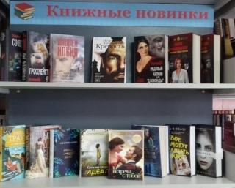
Пополнен книжный фонд муниципальных библиотек
91,7 тыс.руб.

Slide 36
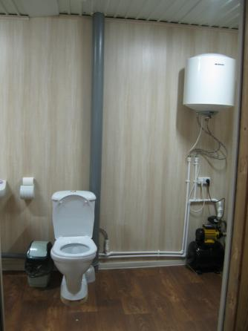
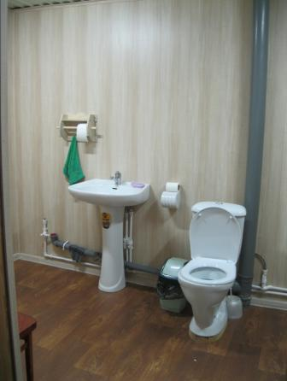
Поощрение лучших сельских учреждений культуры Дом народного творчества с. Бельск (оборудование теплого туалета)
100,0 тыс.руб.

Slide 37
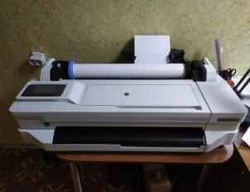
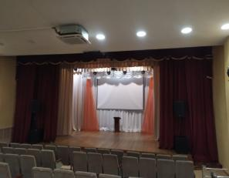
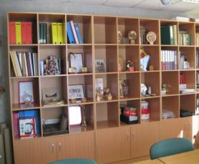
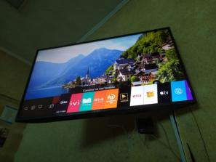
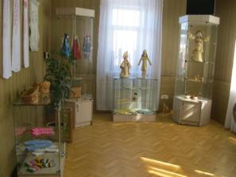
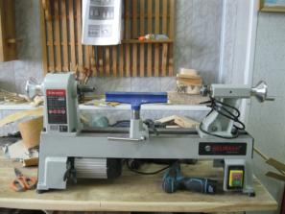
Укрепление материально-технической базы досуговых учреждений культуры
1 378,7 тыс.руб.

Slide 38
Исполнение муниципальной программы «Жилищно-коммунальный комплекс и развитие инфраструктуры в Черемховском районном муниципальном образовании» на 2018-2023 годы
24 820,8 тыс.руб.
Мероприятие | Сумма, тыс.руб.
Подпрограмма "Устойчивое развитие сельских территорий Черемховского районного муниципального образования" | 3 190,4
Подпрограмма "Охрана окружающей среды на территории Черемховского районного муниципального образования" | 869,5
Подпрограмма "Энергосбережение и повышение энергетической эффективности на территории Черемховского районного муниципального образования" | 287,4
Подпрограмма "Обеспечение реализации муниципальной программы и прочие мероприятия в области жилищно-коммунального хозяйства" | 20 473,5

Slide 39
Проектирование строительства клуба в п. Новостройка
3 086,4 тыс.руб.

Slide 40
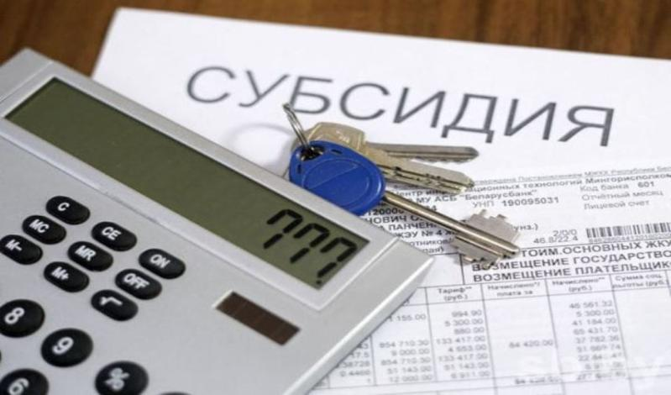
Предоставление гражданам субсидий на оплату жилых помещений и коммунальных услуг
11 500,9 тыс.руб.

Slide 41
Исполнение муниципальной программы «Управление муниципальным имуществом Черемховского районного муниципального образования» на 2018-2023 годы
55 427,8тыс.руб.
Основные мероприятия | Сумма, тыс.руб.
Инвентаризация объектов недвижимости и земельных участков | 120,0
Определение рыночной стоимости муниципального имущества | 165,0
Формирование земельных участков, государственная собственность на которые не разграничена (межевание, установление границ на местности) | 211,8
Содержание муниципального имущества | 603,0
Обеспечение деятельности муниципальных бюджетных учреждений и муниципальных унитарных предприятий (МБУ «Автоцентр», ПроектСметСервис», МУП Газета «Мое село, край Черемховский») | 37 961,7

Slide 42
Исполнение муниципальной программы «Безопасность жизнедеятельности в Черемховском районном муниципальном образовании» на 2018-2023 годы
104 187,1 тыс.руб.
Мероприятие | Сумма, тыс.руб.
Подпрограмма "Повышение безопасности дорожного движения в Черемховском районном муниципальном образовании" | 97 662,6
Подпрограмма "Обеспечение общественной безопасности" | 6 490,9
Подпрограмма "Улучшение условий и охраны труда в Черемховском районном муниципальном образовании" | 33,5

Slide 43
Строительство виадука в п. Михайловка
97 412,5 тыс.руб.

Slide 44
Исполнение муниципальной программы «Молодежная политика и спорт в Черемховском районном муниципальном образовании» на 2018-2023 годы
3 113,1
тыс.руб.
Организация молодежных мероприятий 163,4 тыс.руб.
Денежное поощрение спортсменов и тренеров 97,0 тыс.руб.
Проведение спортивных мероприятий 267,5 тыс.руб.
Приобретение спортинвентаря 889,2 тыс.руб.

Slide 45
Исполнение муниципальной программы «Молодежная политика и спорт в Черемховском районном муниципальном образовании» на 2018-2023 годы
Организация и проведение испытаний Всероссийского физкультурно-спортивного комплекса «Готов труду и обороне» среди населения 192,0 тыс.руб.
Социальные выплаты семьям-участникам программы «Молодым семьям-доступное жилье» на приобретение жилья и возмещение процентной ставки по банковским кредитам
1 345,1 тыс.руб.

Slide 46
Исполнение муниципальной программы «Здоровье населения в Черемховском районном муниципальном образовании» на 2018-2023 годы
Оплата за обучение студентов в средних специальных учебных заведениях и специалистов по сертификационному циклу
241,0 тыс.руб.
Обеспечение ГСМ на ежеквартальные выезды медицинских работников
18,1 тыс.руб.

Slide 47
Исполнение муниципальной программы «Социальная поддержка населения Черемховского районного муниципального образования» на 2018-2023 годы
289,6 тыс.руб.
Мероприятие | Сумма, тыс.руб.
Установка пандусов, кнопки вызова, приобретение специального устройства для чтения «Говорящая книга» в библиотеке п. Михайловка | 227,1
Организация мероприятий, проводимых для пожилых людей | 57,5
Проведение досуговых мероприятий для людей с ограниченными возможностями здоровья | 5,0

Slide 48
Исполнение муниципальной программы «Муниципальное управление в Черемховском районном муниципальном образовании» на 2018-2023 годы
62 154,4 тыс.руб.
Мероприятие | Сумма, тыс.руб.
Обеспечение функций администрации | 45 984,6
Обеспечение деятельности мэра | 3 704,5
Осуществление государственных полномочий | 4 851,7
Выплата пенсий за выслугу лет | 6 219,9
Ежемесячные выплаты почетным гражданам | 1 275,4
Обучение и повышение квалификации муниципальных служащих | 106,3
Поощрение в конкурсе «Лучшее новогоднее оформление среди предприятий торговли» | 12,0

Slide 49
Исполнение районного фонда финансовой поддержки поселений в 2020 году
№ п/п | Наименование поселения | План | Факт | % исполнения
1 | Алехинское сельское поселение | 6 075,6 | 6 075,6 | 100,0
2 | Бельское сельское поселение | 7 571,4 | 7 571,4 | 100,0
3 | Булайское сельское поселение | 5 611,4 | 5 611,4 | 100,0
4 | Голуметское сельское поселение | 8 310,2 | 8 310,2 | 100,0
5 | Зерновское сельское поселение | 5 580,0 | 5 580,0 | 100,0
6 | Каменно-Ангарское сельское поселение | 2 328,3 | 2 328,3 | 100,0
7 | Лоховское сельское поселение | 8 384,4 | 8 384,4 | 100,0
8 | Михайловское городское поселение | 6 560,4 | 6 560,4 | 100,0
9 | Нижне-Иретское сельское поселение | 3 754,0 | 3 754,0 | 100,0
10 | Новогромовское сельское поселение | 7 523,2 | 7 523,2 | 100,0
11 | Новостроевское сельское поселение | 2 620,9 | 2 620,9 | 100,0
12 | Онотское сельское поселение | 2 931,7 | 2 931,7 | 100,0
13 | Парфеновское сельское поселение | 8 111,1 | 8 111,1 | 100,0
14 | Саянское сельское поселение | 4 342,7 | 4 342,7 | 100,0
15 | Тальниковское сельское поселение | 3 810,2 | 3 810,2 | 100,0
16 | Тунгусское сельское поселение | 1 988,4 | 1 988,4 | 100,0
17 | Узко-Лугское сельское поселение | 3 554,1 | 3 554,1 | 100,0
18 | Черемховское сельское поселение | 10 644,7 | 10 644,7 | 100,0
 | ИТОГО | 99 702,7 | 99 702,7 | 100,0

Slide 50
Иные межбюджетные трансферты на сбалансированность местных бюджетов в 2020 году
№ п/п | Наименование поселения | План | Факт | % исполнения
1 | Алехинское сельское поселение | 612,6 | 612,6 | 100,0
2 | Бельское сельское поселение | 641,4 | 641,4 | 100,0
3 | Булайское сельское поселение | 832,0 | 832,0 | 100,0
4 | Голуметское сельское поселение | 1 176,2 | 1 176,2 | 100,0
5 | Зерновское сельское поселение | 191,3 | 191,3 | 100,0
6 | Каменно-Ангарское сельское поселение | 2 506,1 | 2 506,1 | 100,0
7 | Нижнеиретское сельское поселение | 1 161,6 | 1 161,6 | 100,0
8 | Новостроевское сельское поселение | 2 557,6 | 2 557,6 | 100,0
9 | Онотское сельское поселение | 867,4 | 867,4 | 100,0
10 | Саянское сельское поселение | 2 255,8 | 2 255,8 | 100,0
11 | Тальниковское сельское поселение | 2 225,0 | 2 225,0 | 100,0
12 | Тунгусское сельское поселение | 2 453,9 | 2 453,9 | 100,0
13 | Узколугское сельское поселение | 1 438,7 | 1 438,7 | 100,0
14 | Черемховское сельское поселение | 1 400,3 | 1 400,3 | 100,0
 | ИТОГО | 20 319,9 | 20 319,9 | 100,0

Slide 51
Исполнение по непрограммным направлениям деятельности
Обеспечение деятельности Думы Черемховского районного муниципального образования
Обеспечение деятельности Контрольно-счетной палаты Черемховского районного муниципального образования
4 846,0
тыс.руб.
2 087,9 тыс.руб.
2 591,8 тыс. руб.
Мобилизационная подготовка Черемховского районного муниципального образования
Проведение выборов депутатов в представительный орган Черемховского районного муниципального образования
35,8 тыс. руб.
130,5 тыс. руб.

Slide 52
Динамика просроченной кредиторской задолженности

Slide 53
Спасибо за внимание!
2021 год

